Slide 1
Ενόργανη Ανάλυση
Εισαγωγή

Slide 2
Κλασικές μέθοδοι
Ενόργανες μέθοδοι

Slide 3
Κλασικές μέθοδοι (Σταθμικές και Ογκομετρικές Τεχνικές)
Διαχωρισμός (καθίζηση, εκχύλιση ή απόσταξη)
Ταυτοποίηση (χρώμα, σ.τ., σ.π., διαλυτότητα, οσμή, δείκτης διάθλασης κ.τ.λ.)
Βασίζονται σε χημικές αντιδράσεις
Ασχολούνται με τη μάζα
Χρησιμοποιούν ζυγό, προχοϊδα και απλά γυάλινα σκεύη

Slide 4
Ενόργανες μέθοδοι
Βασίζονται στη μέτρηση μιας φυσικής ιδιότητας που σχετίζεται με τη μάζα ή τη συγκέντρωση του συστατικού.
Μέτρηση με διάφορα όργανα

Slide 5
Γιατι;
Ανάπτυξη τεχνολογία;
Ανάγκη ταχέων και ευαίσθητων μεθόδων.
Ανάγκη συνεχούς ελέγχου (βελτίωση ποιότητας ζωής)
Ανάγκη μη καταστροφικών μεθόδων αναλύσεως (αρχαιολογικά δείγματα).
Αναλύσεις πολύπλοκων δειγμάτων

Slide 6
Πλεονεκτήματα
Ταχύτητα
Ευαισθησία / Ανιχνευσιμότητα
Αυτοματοποίηση μερικών ή όλων των σταδίων

Slide 7
Μειονεκτήματα
Κόστος μεγάλο
Μικρότερη ακρίβεια (κατά κανόνα)
Απαιτούνται περισσότερες πρότυπες ουσίες ή διαλύματα για βαθμονόμηση.

Slide 8
Ταξινόμηση
Ηλεκτροχημικές ( ρεύμα, δυναμικό, ….).
Φασματοχημικές ή Οπτικές(ακτινοβολία και ύλη ….)
Λοιπές( ….)

Slide 10
Ποιότητα Ενόργανων Αναλύσεων
Ισχύς: Μπορώ να το εφαρμόσω σε ένα δείγμα;
Αξιοπιστία: Ακρίβεια και Επαναληψιμότητα
Ευαισθησία
Όριο Ανιχνεύσεως: Μικρότερη ανιχνευόμενη συγκέντρωση ή ποσότητα
Χρήσιμη Αναλυτική Περιοχή Συγκεντρώσεων
Εκλεκτικότητα: υπάρχει παρεμποδιστής;

Slide 11
Μέθοδοι ποσοτικοποίησης
Π.χ. Καμπύλη Αναφοράς

Slide 12
Καμπύλη Αναφοράς
βαθμονόμηση με χρήση προτύπων διαλυμάτων (καθαρά διαλύματα αναλύτη στο χρησιμοποιούμενο διαλύτη ή παρασκευάζονται από το ίδιο μητρικό υλικό, κατανεμημένα στη γραμμική περιοχή, περικλείουν τις αναμενόμενες συγκεντρώσεις αγνώστων, πραγματοποιούνται πριν και μετά τα άγνωστα ή μεταξύ των αγνώστων.

Slide 13
Χαράσσεται γραφικά η καμπύλη αναφοράς σε χιλιοστομετρικό χάρτη (γραφική χάραξη), ή υπολογίζεται η εξίσωση της ευθείας παλινδρόμησης με τη μέθοδο ελαχίστων τετραγώνων
Ο υπολογισμός του αγνώστου γίνεται είτε γραφικά ή υπολογιστικά

Slide 14
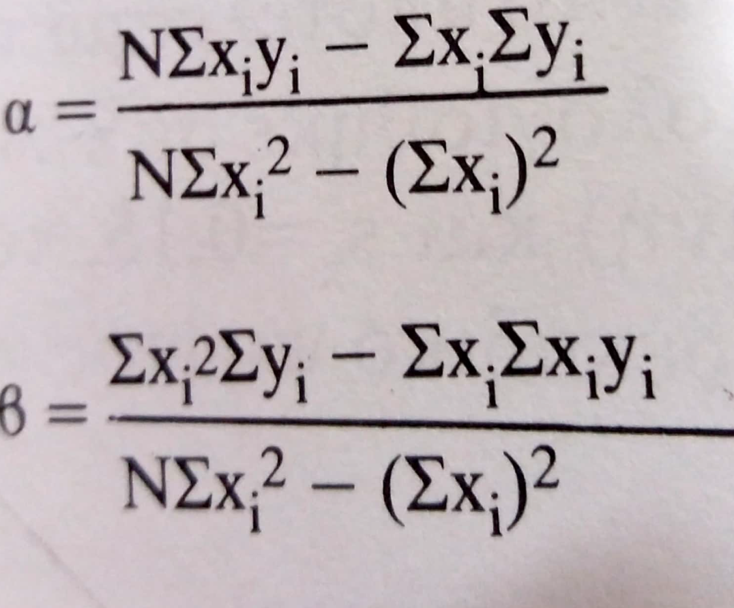
Μέθοδος ελαχίστων τετραγώνων
Για γραμμική σχέση που συνδέει δυο μεταβλητές x και y.
y=αx+β, με

Slide 15
Άσκηση
Να βρεθεί η εξίσωση(με γραφική παράσταση και με την χρήση της μεθόδου των ελαχίστων τετραγώνων) που προσαρμόζεται στα παρακάτω δεδομένα, τα οποία πάρθηκαν κατά την κατασκευή καμπύλης αναφοράς μιας φωτομετρικής ανάλυση, καθώς και η συγκέντρωση C ενός αγνώστου δείγματος, που είχε απορρόφηση Α ίση με 0,325.
Χ(συγκέντρωση, C) | Y (απορρόφηση, Α)
1,00 | 0,124
2,00 | 0,240
3,00 | 0,348
4,00 | 0,516
5,00 | 0,612

